Slide 1
Gustavo Borges
presidente

Slide 2
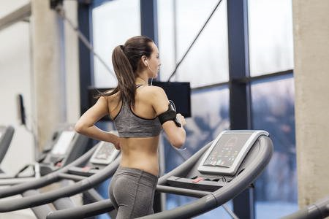
POR QUE A ACAD É IMPORTANTE?
Porque, apesar de sermos o segundo país em número de academias no mundo (IHRSA), perdendo apenas para os Estados Unidos, ainda temos um longo caminho para levar a atividade física para toda a população brasileira.
O QUE É A ACAD?
A ACAD une os estabelecimentos do setor fitness para desenvolver o mercado e promover a atividade física. A Associação atua em nível nacional, com sede no Rio de Janeiro e com representações regionais.

Slide 3
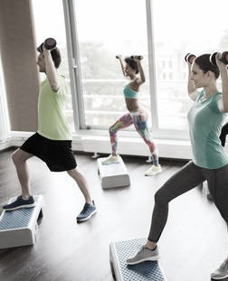
QUEM SÃO NOSSOS ASSOCIADOS?
Através dos nossos associados, representamos
25%
dos frequentadores de academias do país, e
30%
do faturamento do setor no País.
Os associados da ACAD são as academias de ginástica, além de fornecedores de produtos e serviços do mercado fitness. Também fazem parte da ACAD os membros honorários, personalidades que tenham desenvolvido serviços relevantes para o desenvolvimento da atividade física no País.

Slide 4
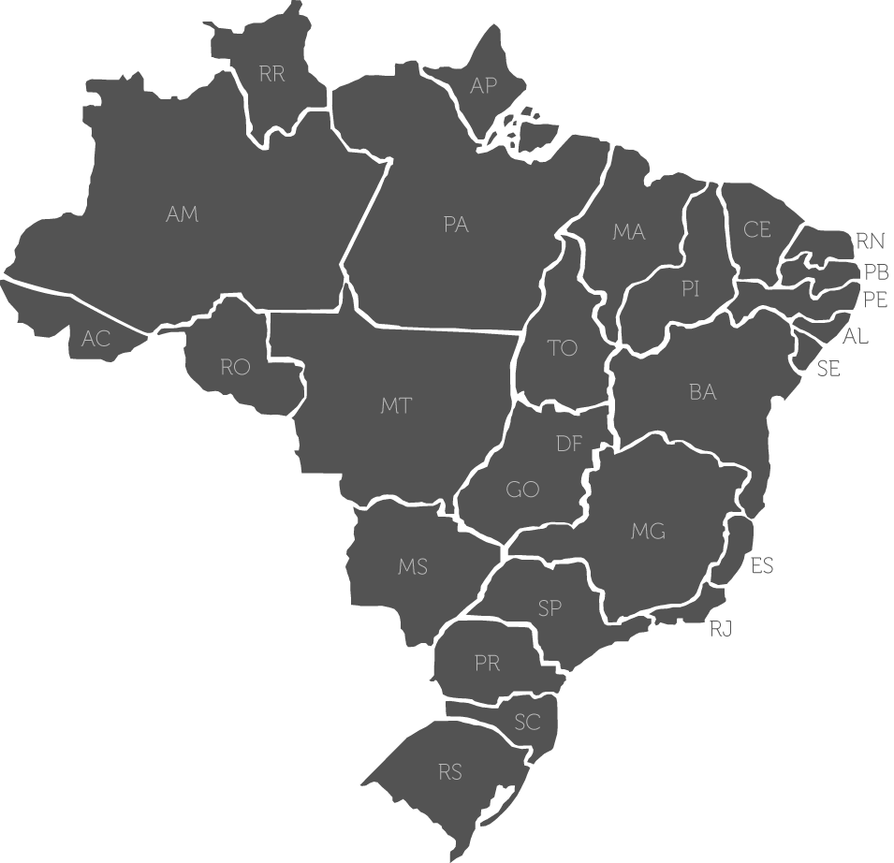
Associados ACAD
PRESENTE EM TODO O
BRASIL
34.771
Academias
1.137
Associados
3,3%
%
Dados 31/07/19

Slide 5
O principal objetivo da ACAD é promover uma melhor qualidade de vida para a população brasileira através da prática da atividade física, o que traz impactos positivos na saúde e na autoestima das pessoas.

Slide 6
Cenário O sedentarismo é o quarto maior fator
de risco de mortes no mundo
Fonte:OMS
O SEDENTARISMO NÃO É UM PROBLEMA DE CADA PESSOA;
MAS UMA QUESTÃO DE SAÚDE PÚBLICA!
Não tomar nenhuma atitude que estimule a prática de atividade física levará ao aumento dos custos do sistema de saúde do país com um impacto negativo no desenvolvimento econômico e na qualidade de vida da população.
O Brasil é o 5º país mais sedentário do mundo, com o percentual de 46% da população inativa, sendo a média global de 28% ;
O Rio de Janeiro é um dos Estados mais sedentários, apenas 15,1% realizam alguma atividade física (PNAD 2015).

Slide 7
Projeto Brasil + Ativo

Slide 8
Todos, em todos os
lugares, todos os dias.
Todos nós podemos ser mais ativos e podemos ajudar a combater o sedentarismo.
O movimento Brasil+Ativo irá combater o sedentarismo criando pessoas mais ativas e sociedades mais ativas.

Slide 9
Metas do Brasil+Ativo
REDUZIR A INATIVIDADE FÍSICA
ATÉ 2025 EM 10%
ATÉ 2030 EM 15%
SÓ QUE NÃO SERÁ FÁCIL AQUI NO BRASIL...
DESDE 2002, A TAXA DE SEDENTARISMO NO BRASIL
PIOROU 15%

Slide 10
TODOS, EM TODOS OS LUGARES, TODOS OS DIAS?
Segundo o IBGE, os principais motivos que afastam o brasileiro da prática de atividade física são:
. Falta de tempo (38,2%)
. Não gostar (35%)
. Problemas de saúde (19%)
. Questões financeiras (1,9%)

Slide 11
ONDE QUEREMOS CHEGAR...
REDUÇÃO DO COMPORTAMENTO SEDENTÁRIO
NOSSAS METAS:
Reduzir as barreiras para a prática da atividade física;
Envolver o setor privado na criação de uma sociedade mais ativa;
Engajar a sociedade no Combate ao Sedentarismo.

Slide 12
EIXOS DE ATUAÇÃO - IMPACTO NAS POLÍTICAS PÚBLICAS
Articular e mobilizar parcerias com Categorias Profissionais, Organizações Nacionais e Internacionais, Públicas, Privadas e do Terceiro Setor, com foco na realização de ações colaborativas para o combate ao Sedentarismo, com base no Projeto Brail+Ativo.
EIXOS DE ATUAÇÃO - MOBILIZAÇÃO E COMUNICAÇÃO SOCIAL
Disseminação e fortalecimento da cultura da atividade física para Combate ao Sedentarismo e consequentemente melhor qualidade de vida.

Slide 13
EIXOS DE ATUAÇÃO
CAPACITAÇÃO DE AGENTES TRANSFORMADORES
Reconhecimento e fortalecimento da atuação de Profissionais de Educação Física no Combate ao Sedentarismo.
EIXOS DE ATUAÇÃO PRODUÇÃO E PROMOÇÃO DO CONHECIMENTO
Promover a reflexão sobre a prática da atividade física e de sua importância na promoção da saúde e qualidade de vida, com foco na busca de soluções para o Combate ao Sedentarismo.

Slide 14
Gustavo Borges
presidente

